Slide 1
현장연구
2026-01-07
Shin JaeHo

Slide 2
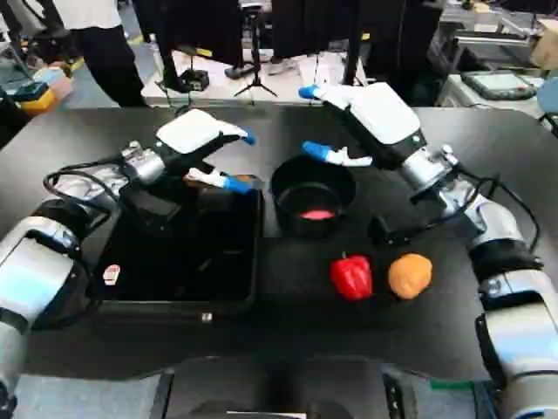
G1 setup
Induction, table, pot의 색이 비슷함
Sub-task 구현

Slide 3
CoTap server backup
GTMAN/work/2025_cotap_server_back_up에 업로드
/datasets: 1478개 최종 데이터셋
/lerobot_sjh: lerobot version 031 (unitree lerobot 호환 버전)
/lerobot_250901_dot: lerobot version 010 (dot포함 버전; 구버전)

Slide 4
Panda setup
Panda setup
Panda setting
Panda table 및 컴퓨터 이사 (신재호, 한솔태)
Panda 위치고정 및 세팅 (신재호, 한솔태)
Panda table이 흔들리는 경우 panda가 보호모드에 자주 빠짐
Panda table에 하중 지지봉 보강 (신재호, 한솔태)
Panda 전용 station 구매 >> 비용 및 시간 문제있음
Camera 배치 (신재호, 한솔태)
Panda dataset의 object 구분이 모호한 것 수정 (신재호, 한솔태)
Pen, marker는 같은 범주로 묶어도 될 것 같음
Replay 데이터 재수집 (한솔태)
Lerobot 버전 수정 (신재호)
Lerobot version 0.4.2로 code update
Inference 코드 수정
추론확인 및 평가 (신재호, 한솔태)
Single task(act) >> multi task(pi0)

Slide 5
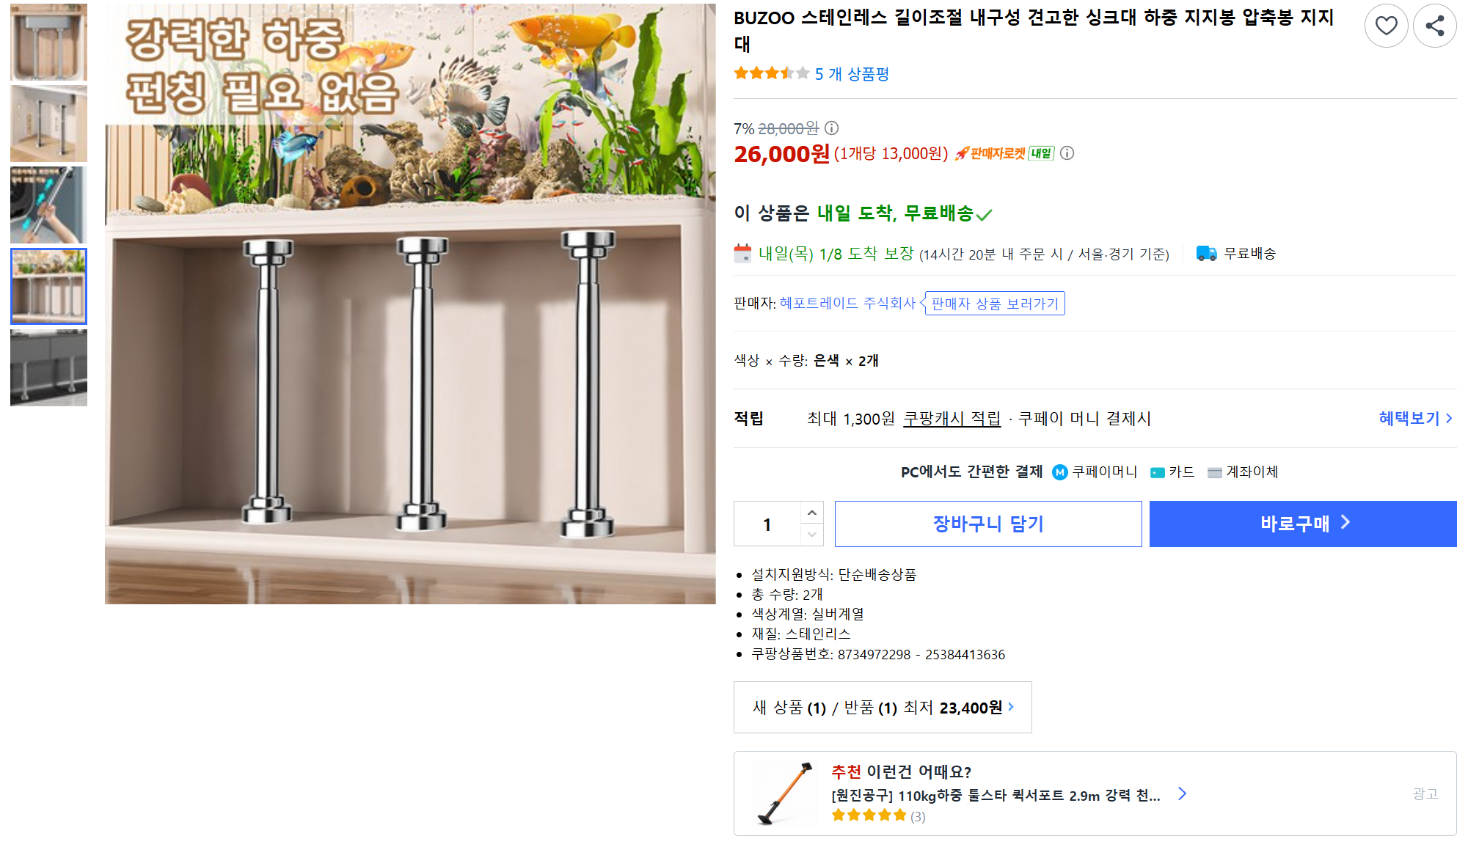
Panda setup
Panda 지지봉
https://www.coupang.com/vp/products/BUZOO

Slide 6
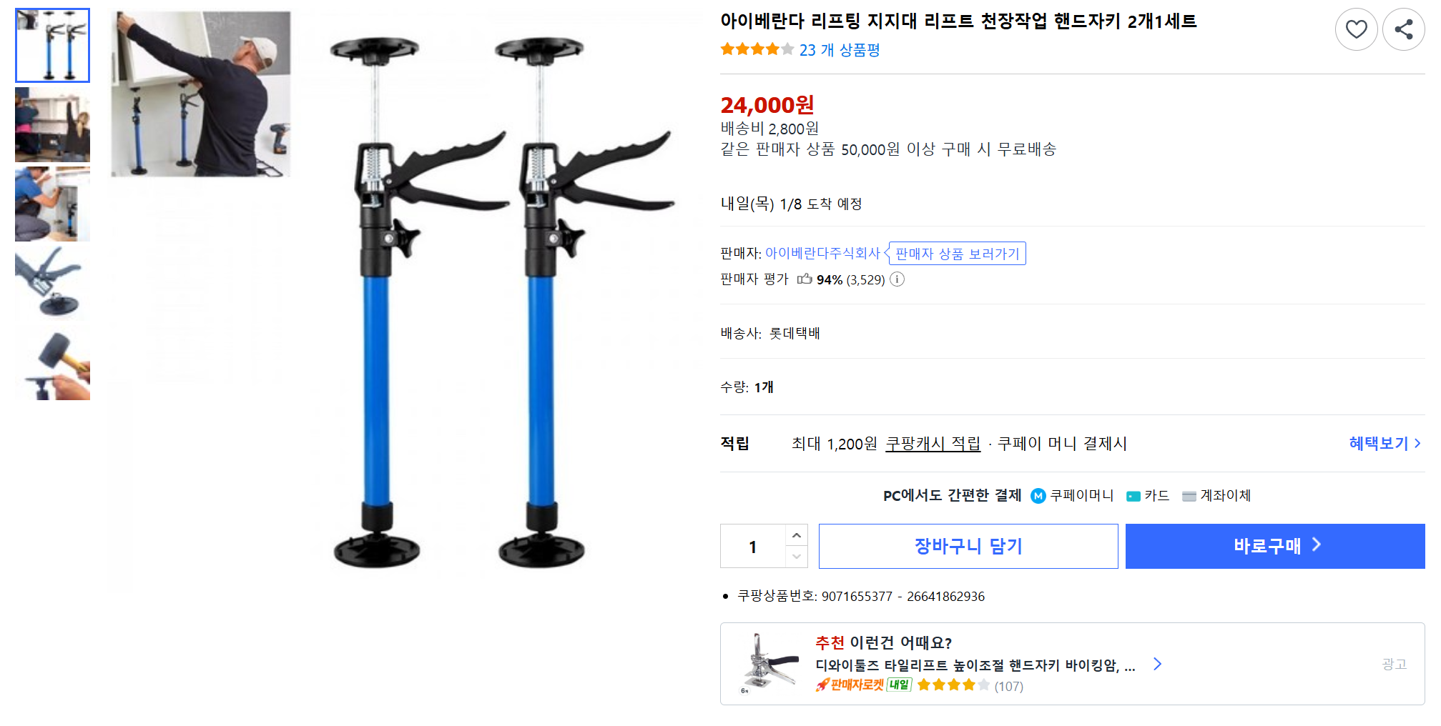
Panda setup
Panda 지지봉
https://www.coupang.com/vp/products/iberanda

Slide 7
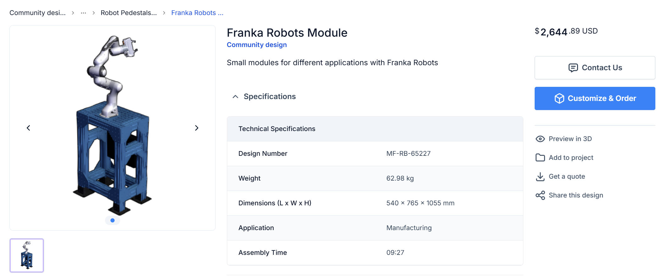
Panda setup
Panda 전용 station
https://vention.io/designs/franka-robots-module-65227

Slide 8
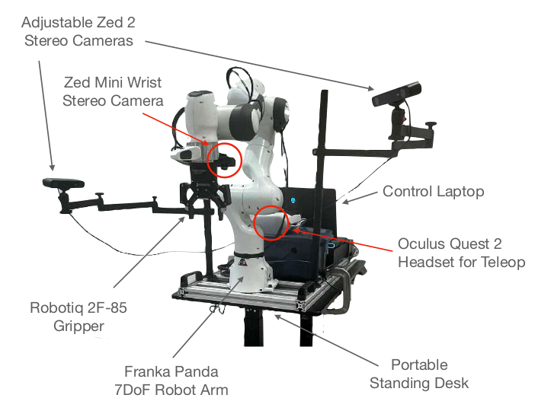
Panda setup
Camera 배치
droid
https://huggingface.co/spaces/lerobot/visualize_dataset?path=%2Flerobot%2Fdroid_100%2Fepisode_0

Slide 9
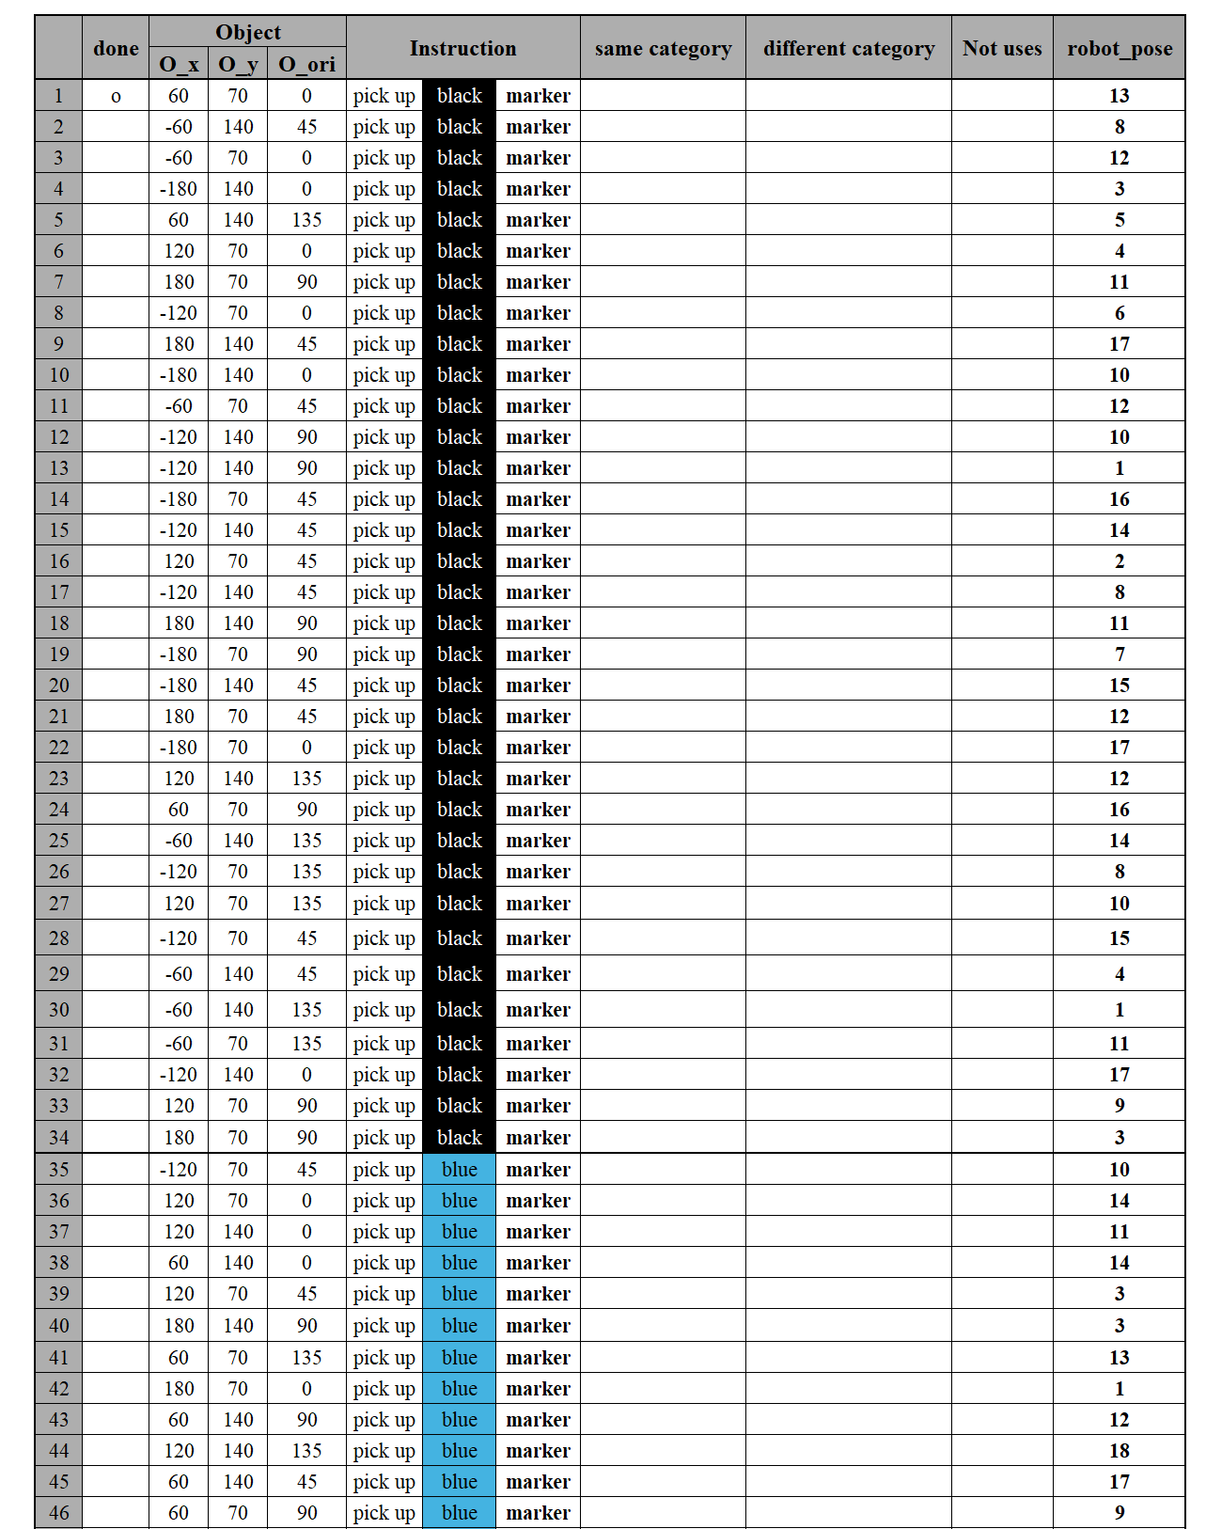
Panda setup
Replay plan
replay로 데이터 수집 시 distractor 추가
Object 수정
Pen과 marke는 비슷한 형상 >> pen으로 통합 또는 다른객체 사용
Excel에 Distractor 행 추가
Same category (different color…)
Different category (other object)
Not uses (bowl, box, sunglass …)
전부 기록하여 사용할수는 없으므로 추가 유무와 개수로 관리
Pick up (50개 >> 카메라 적절성 확인) >> open >> close >> pick up >> place순으로 재수집

Slide 10
Plan
2025년도 수행 작업
VLA 모델 문헌 조사 (논문 + 일부 모델 코드 분석)
데이터 수집 파이프라인
Imitation learning 파이프라인
Simulation: libero
Gap
Kinematics / Dynamics / Low-level control / rl
e.g. One Demo is Worth a Thousand Trajectories (궤적 생성 기반 연구는 키네마틱스와 동역학 관련 수강이 필요함)
2026 초기 계획(2026.03 전까지 완료 목표)
Research topic은 vision개선, VLA 모델 개발, VLM기반 평가 자동화 위주의 문헌 조사
주제는 모델, 데이터, 평가 중심
Real robot 연습
Panda robot 최적화 및 kinematics study
kiwi_101
Simulator 연습
2026년 중기 계획
주제 구체화 및 환경 세팅

Slide 11
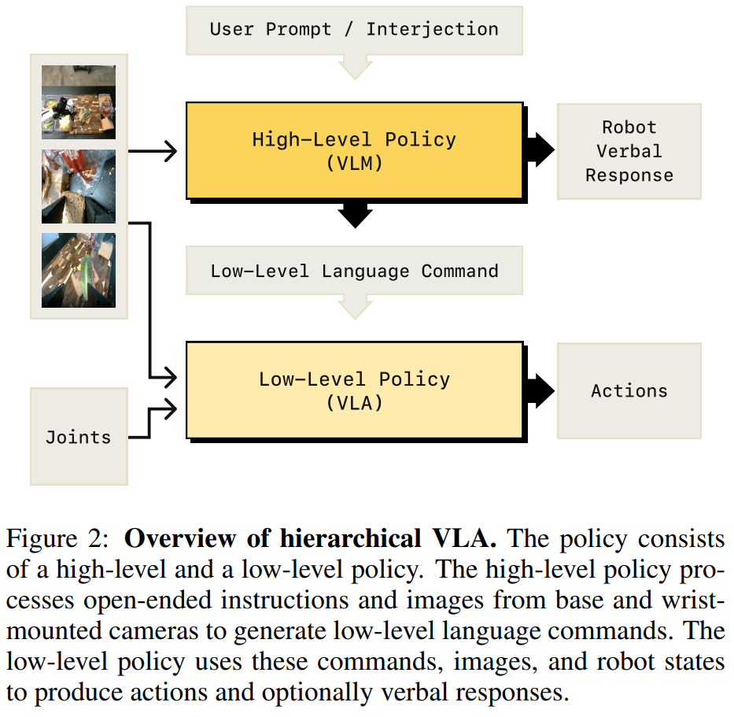
Plan
Hi Robot: Open-Ended Instruction Following with Hierarchical Vision-Language-Action Models

Slide 12
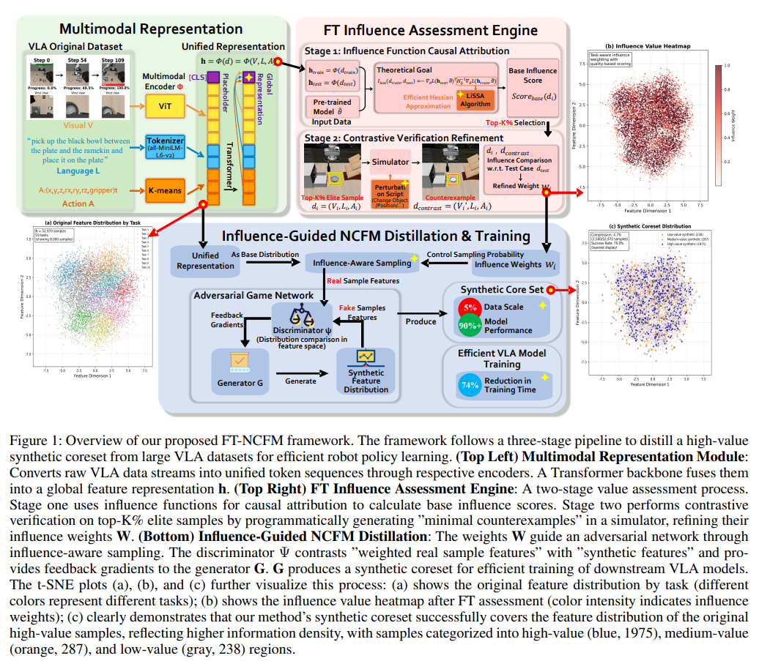
Plan
FT-NCFM: An Influence-Aware Data Distillation Framework for Efficient VLA Models

Slide 13
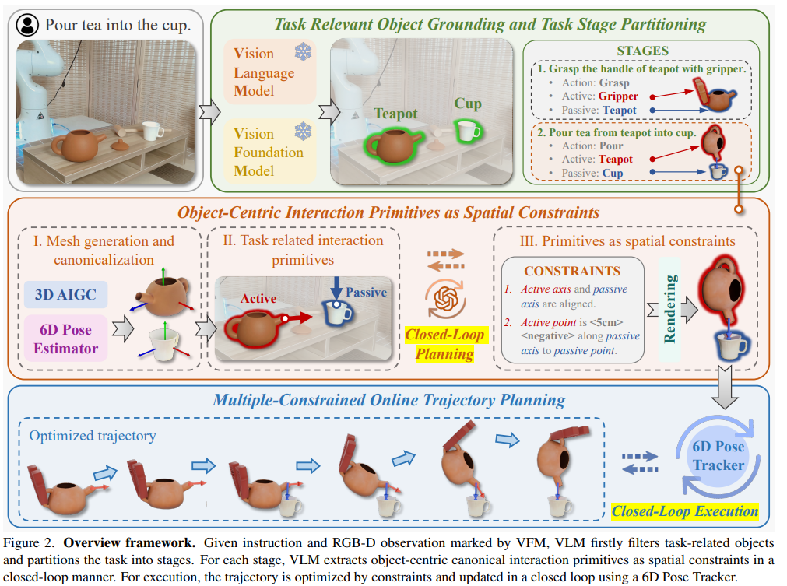
Plan
OmniManip: Towards General Robotic Manipulation via Object-CentricInteraction Primitives as Spatial Constraints

Slide 14
Thank You

